Slide 1
Ochrana počítače v počítačové síti a zásady bezpečnosti při jeho obsluze

Slide 2
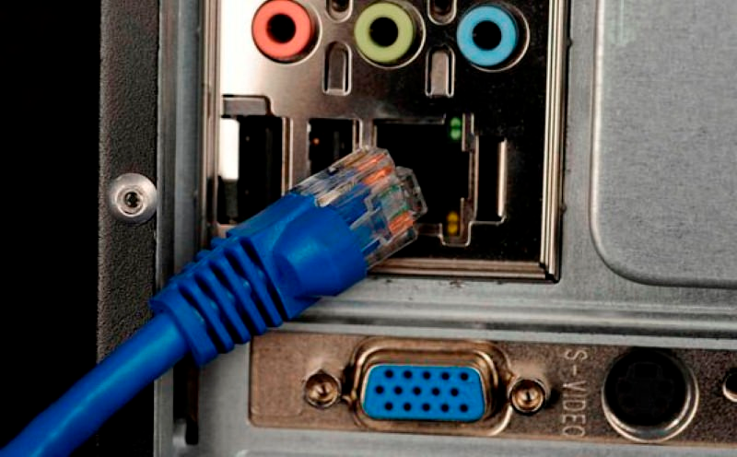
Zabezpečení počítače
Řešíme pouze základní zabezpečení PC, ne komplexní zabezpečení sítě
Jak nejlépe zabezpečit svůj PC? Odpojte jej od internetu

Slide 3
Antivirus, antimalware program
bezpečnostní program, který detekuje, blokuje a odstraňuje kybernetické hrozby.
Ujistit se zda-li je antivirus správně nastaven a spuštěn
Jak funguje?
  detekce charakteristických řetězců (tzv. signatura viru).
  Analýza zachytávaných dat, sledování aktivity programu
  Simuluje program a sleduje jeho chování před jeho realným spuštěním

Slide 4
Administrátor, uživatel a oprávnění
Správně nastavená oprávnění
Oddělení admin a user účtu
  Založit admin a uživatelský účet (Každý jiné heslo!!!)
  Při práci používat pouze uživatelský účet
  Admin účet je využíván pouze tehdy, pokud je ho potřeba např. Instalace SW, změna oprávnění
Proč? - způsob jakým zamezit útočníkovy volnému "pohybu" v PC

Slide 5

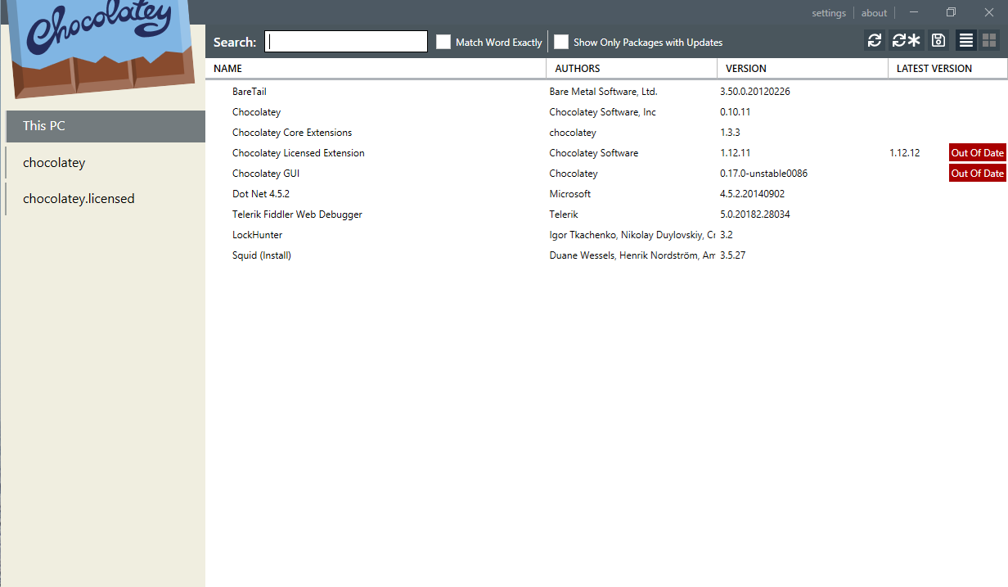
Správce aplikací
Je důležité mít přehled v nainstalovaných aplikací (Při hledaní ohroženého SW, aktualizace)
Správce aplikací udržuje přehled o nainstalovaných aplikací
Plošná aktualizace SW

Slide 6
Fyzický přístup k pc
Zabezpečení fyzického přístupu k počítači
Zabránění instalace škodlivého hardware (například flashky)
Zabránění jakékoliv manipulace se zařízením neoprávněné osobě

Slide 7
Zásady bezpečnsosti při práci s počítačem

Slide 8
Uživatel jako součást zabezpečení sítě
Každý uživatel a jeho zařízení tvoří důležitou část zabezpečení počítačové sítě
Napadení 1 uživatele/zařízení může vést k napadení celé sítě
Každý uživatel je zodpovědný za své chovaní při práci se svým zařízením
Největší slabinu v zabezpečení sítě tvoří uživatelé a jejich chyby nikoliv samotná zařízení

Slide 9
Hesla
Základní zabezpečení: Heslo
Každý uživatel je zodpovědný za své heslo
Zásady při vytváření a používaní hesel:
  Síla hesla: Alespoň 8 znaků +, kombinace písmen, číslic a specialních znaků
  Nevyužívat slova v heslech (password123, alik12, milacek1)
  Unikátnost: Nepoužívat stejné heslo na více místech
  Pravidelné změny hesel
  Nepoužívat uložení hesel v prohlížeči, hesla si nezapisovat na štítky
Jak si mám všechna ta hesla pamatovat? - Využití password managementu (1password)

Slide 10
Sociální inženýrství
Napadení samotného uživatele pomocí různých metod
(Phising - podvodné e-maily, zprávy, telefoní hovory, internetové stránky, ransomware atd.)
Jak se bránit?
  Dávejte si pozor na e-maily – nestahovat neověřené přílohy, posuzujte důvěryhodnost e-mailu (odesílatele)
  Vzdělávat uživatele/projít si školením - dozvídat se o nových metodách socialního inženrýství
  Nenavštěvovat nebezpečené, podezřelé webové stránky
  Nestahovat SW bez ověření zdroje - může se jednat o Malware

Slide 11
Sociální inženýrství - realný příklad
Útočník (žena) volala na call centrum společnosti, kde se vydávala za někoho jiného. Pro zvýšení důvěryhodnosti, si do pozadí zapla zvuky pláčícího dítěte a v telefonu zněla uspěchaně a upracovaně.
Pracovník call centra nechtěl "matku" nechat čekat a snažil se jí co nejlépe a nejrychleji pomoct – dal jí všechny infromace co chtěla.
Jak se měl pracovník call centra správně zachovat?
Jak se zachováte Vy jakmile se stanete obětí metod socialního inženýrství?

Slide 12
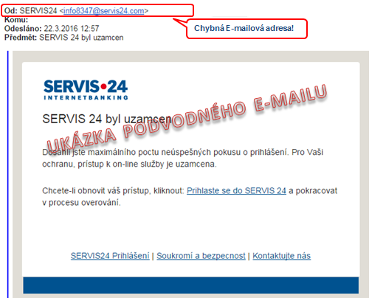

Slide 13
Aktualizace software
Verze SW z pravidla obsahují chyby – zranitelnosti
Zranitelnost (Vulnerability) - chyba v kódu programu, která způsobuje bezpečnostní problém, kterého může útočník využít (Exploit)
Pravidelné aktualizace SW (I samotného OS) odstraňují zranitelnosti

Slide 14
Záloha a správná manipulace s daty
Důležitost zálohy
Šifrování dat
Ochrana před neoprávněnou manipulaci s daty (Opravnění)
Pozor na nešifrované zprávy (e-maily) - veškerou nešifrovanou komunikaci lze zachytit

Slide 15
Zamykat zařízení při odchodu
Jednoduchá avšak důležitá zásada

Slide 16
Komunikace se správcem sítě
Komunikace před incidentem - doptávat se, ujišťovat se
Informovat správce při pokusu o útok - přišel podovdný mail, někdo zkoušel volat a snaží se získat informace atp.
Infromovat správce po incidentu - nestydět se, přiznat si chybu, oznámit problém dřív než bude pozdě
Infromvat spráce o chybách v zabezpečení

Slide 17
Seznámit se s bezpečnostní politikou podniku a dodržovat jí
Dobře se s bezpečnostní politikou seznámit
Dodržovat veškeré postupy, nařízení a zásady
Pokud musím politiku z nějakých důvodu obejít - zeptat se, zajistit si souhlas, prověřit jiné možnosti

Slide 18
Závěr
Při obsluze zařízení zapojeného v podnikové síti nebo u Vás doma používejte selský rozum.
Často si lidé neuvědomují rizika spojená s bezpečností, dokud se sami nestanou obětí útoku
Zamyslete se, o co všechno můžete přijít, co všechno můžete Vaším chováním ohrozit

